Slide 1
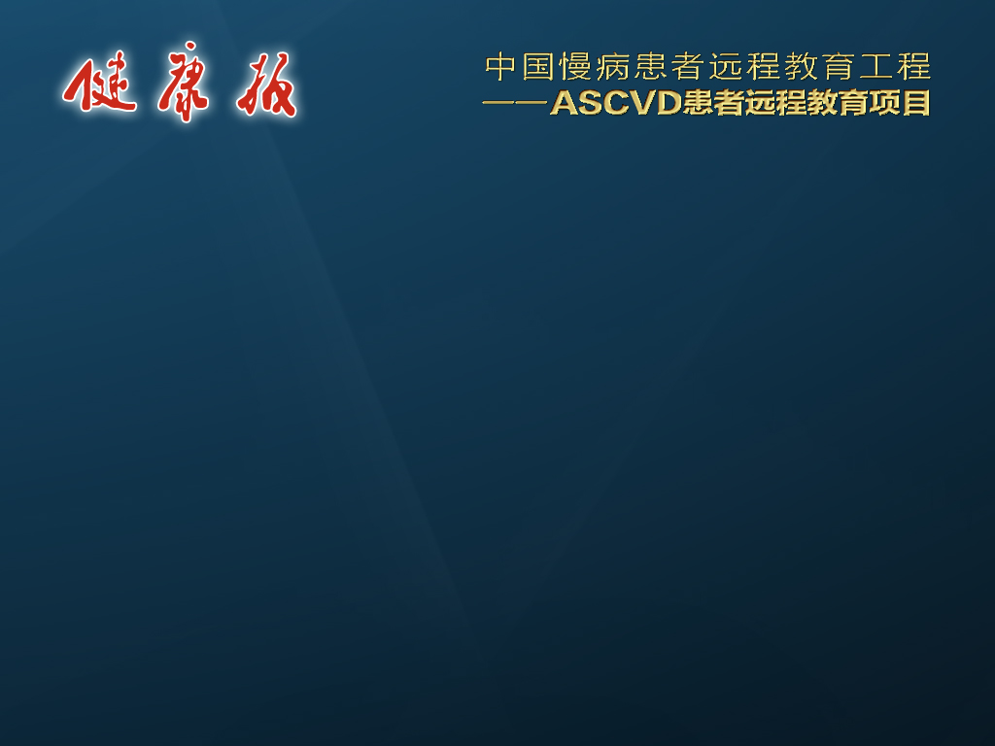
警惕颈动脉斑块

Slide 2
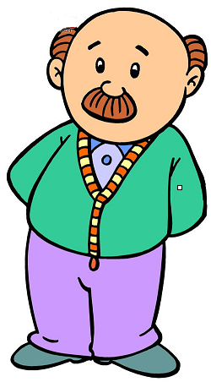
从一则病例讲起
赵老是一名作家，65岁，偶尔会熬夜写文章。平时喜欢吃肥肉，很少吃蔬菜和水果，也很少活动
最近他觉得时而头晕、头痛，活动颈部时感觉更加严重，并且记忆力也没以前好了

Slide 3

每年体检，赵老除了有高胆固醇血症，其他没什么问题，他以为是年龄大了导致的，所以就没重视
今年的体检报告：颈动脉血管彩超显示左侧颈总动脉粥样硬化，双侧颈内动脉低弱回声粥样斑块形成

Slide 4
赵老的疑惑1……
疑惑1：除了高胆固醇血症，其他什么病也没有，怎么突然颈动脉就有了斑块呢？

Slide 5
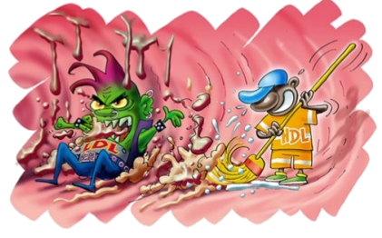




胆固醇有“好”有“坏”
“坏”胆固醇：低密度脂蛋白胆固醇（LDL-C），把肝脏中合成的胆固醇运送到血管中
“好”胆固醇：高密度脂蛋白胆固醇（HDL-C），血脂“清道夫”，摄取血管中多余的胆固醇，然后运送到肝脏

Slide 6
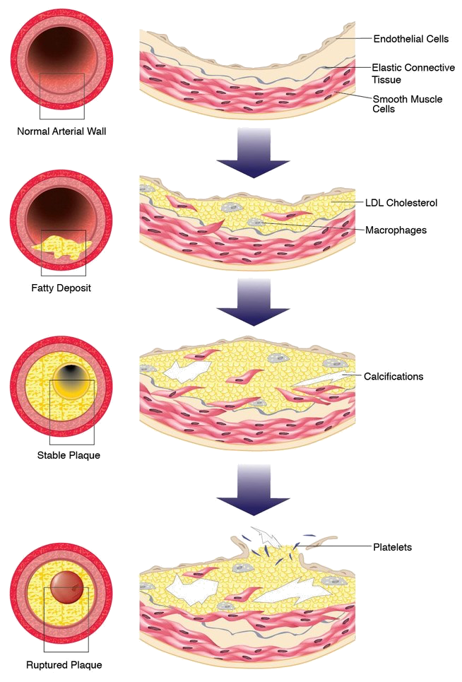


“坏”胆固醇促进斑块的形成过程（一）
内皮细胞
正常的血管内壁是光滑的，血液可以很顺畅的在血管内流动
正常动脉壁
“坏”胆固醇 LDL-C
血LDL-C含量过多，会钻入动脉内皮下方，与吞噬了LDL-C的泡沫细胞一起形成脂肪核心体
脂肪核心体
Notes:
血液中LDL-C含量过多，会钻入动脉内皮下方
钻入内皮下方的LDL-C被巨噬细胞吞噬，随着巨噬细胞中LDL-C吞噬的增多，逐渐转变为泡沫细胞

Slide 7


“坏”胆固醇促进斑块的形成过程（二）
随着泡沫细胞坏死崩解，脂肪核心体发展为粥样斑块
稳定性斑块
当斑块破裂时，极容易形成血栓，导致血管狭窄和闭塞
斑块破裂
Notes:
泡沫细胞吞噬LDL-C过多而破裂，与胆固醇一起形成粥样斑块，同时动脉变硬变脆 platelets
:斑块表面的纤维帽破裂，粥样物自裂口逸入血流，遗留粥瘤样溃疡。

Slide 8

正是赵老长期忽略的高胆固醇血症导致了目前的结果
高胆固醇血症其实是生命的“隐性杀手”
Notes:
因而，医生告诉赵老，正是他长期忽略的高胆固醇血症导致了颈内动脉出现了斑块。
高胆固醇血症其实是生命的“隐性杀手”，它对身体的损害是一个缓慢的，逐渐加重的过程。

Slide 9
赵老的疑惑2……
疑惑2：斑块可能会给赵老带来什么严重后果呢？
Notes:
明白了是自己忽略的因素导致了今天的结果之后，赵老继续问，斑块可能会对他带来什么严重后果吗？

Slide 10
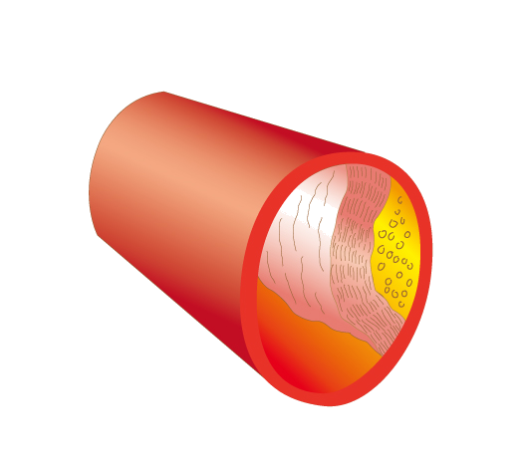
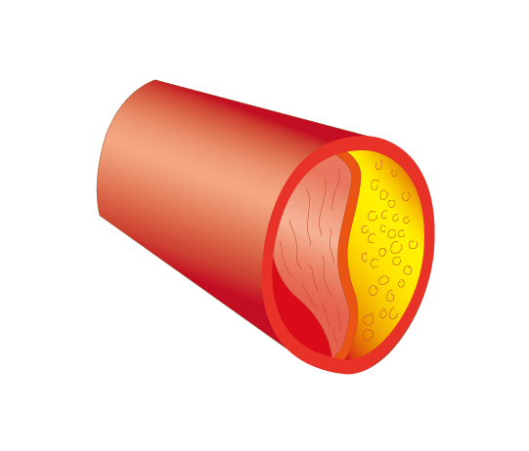
粥样硬化斑块有 “软”有 “硬”
LDL-C少
LDL-C多
纤维帽厚
纤维帽薄
硬斑块
软斑块
像皮厚馅小的饺子，不容易破，相对稳定。
像薄皮大馅的饺子，特容易破！
这样的斑块很危险！
Notes:
医生继续给他讲解动脉粥样硬化斑块会给人体带来的严重后果。
斑块也有软斑块和硬斑块之分，其中硬斑块中含粥样物质即LDL-C比较少，斑块表面的纤维帽比较厚，就像皮厚馅小的饺子，不容易破，相对稳定。
而软斑块中含粥样物质即LDL-C较多，纤维帽很薄，像薄皮大馅的饺子，特容易破！这样的斑块很危险！！！

Slide 11


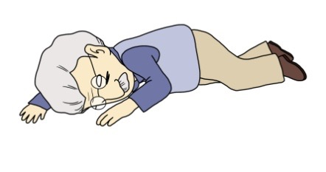
颈动脉的软斑块破裂导致脑卒中
软斑块皮薄馅大，容易破裂，且破裂前没有任何征兆，使我们猝不及防。斑块破裂后很快形成血栓，阻塞血管，大脑缺血、缺氧，引发脑卒中
软斑块
“皮薄馅大”容易破裂
斑块破裂形成血栓，阻塞血管
脑卒中
Notes:
软斑块皮薄馅大，容易破裂，且破裂前没有任何征兆，使我们猝不及防。当颈动脉斑块破裂后很快形成血栓，阻塞血管，导致供应大脑的血流中断，引起脑组织缺血、缺氧，引发脑卒中，导致突发的偏瘫、失语等症状。

Slide 12
赵老惶恐：担心自己离脑卒中不远了
我是不是快得
脑卒中了呀！
亡羊补牢，未为晚矣！
现在加紧治疗还来得及补救
Notes:
听医生说完这些，赵老非常惶恐，担心自己已离脑卒中不远了。医生连忙安慰他，现在加紧治疗还来得及补救。

Slide 13



生活方式调整非常重要
控制饮食
戒烟限酒
规律运动
肥肉不能碰
饮食低盐、低脂
多吃鱼类、豆制品、蔬菜和水果
戒掉吸烟、酗酒等不良习惯
对于年纪较大患者，选择比较轻松的运动，比如散步、太极拳类，每次不少于1小时
Notes:
结合临床经验，医生告诉赵老，首先要控制饮食，肥肉肯定不能再碰了，平时的食物要以低盐、低脂肪、低胆固醇为宜。适当多吃鱼类、豆制品、蔬菜和水果，戒除戒掉吸烟、酗酒等不良习惯。在运动方面，考虑赵老年纪比较大，所以医生建议选择比较轻松的运动，比如散步、太极拳类，每次不少于1小时。

Slide 14
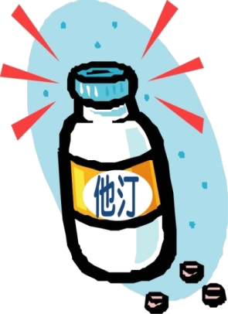
在健康生活方式基础上坚持药物治疗
他汀是备受指南推荐的常用调脂药，
也是使用最广泛的调脂药
他汀可通过抑制肝脏内胆固醇合成关键酶之一而可显著降低血液中“坏”胆固醇 (LDL-C) ，抗动脉粥样硬化，被称为降脂治疗的基石
Notes:
医生特意给赵老强调了在健康的生活方式的基础要一定要长期、规律服用他汀类药物，

Slide 15



药物治疗注意事项
注意2
注意3
注意 1
他汀服用时间越长，得脑卒中的机会越少
严格按照医生处方，他汀不可随意减药
他汀安全性好，可以放心服用

Slide 16
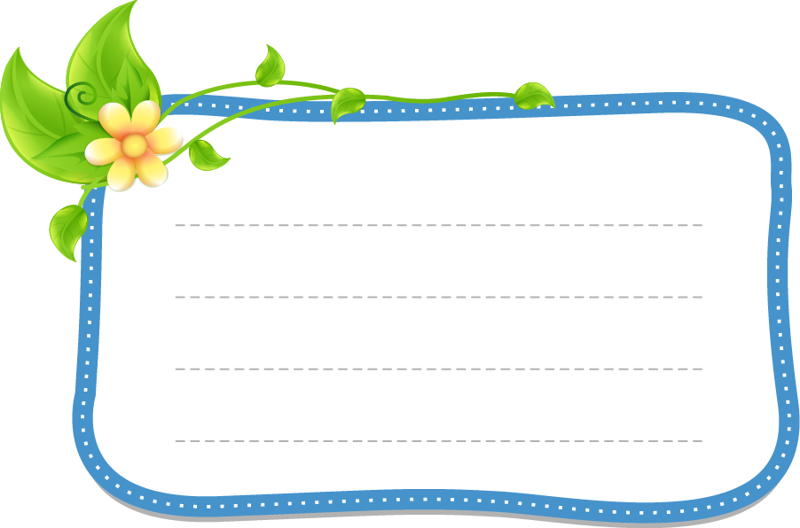
赵老的行动
接下来，赵老定期到门诊复查，并且对自己进行着严格的管理，每天的饮食、饭后运动、药物治疗都认真按照医生的医嘱执行
Notes:
接下来，赵老定期到门诊与医生沟通复查，并且对自己进行着严格的管理，每天的饮食、饭后运动、药物治疗都认真按照医生的医嘱执行

Slide 17

半年后……
赵老的头晕、头痛有了明显好转，记忆力减退得到了改善
复查了颈部血管彩超，以前的双侧颈内动脉低弱回声变成了强回声，这意味着不稳定的颈部斑块变成了稳定的斑块，斑块也有所缩小
Notes:
经过半年多的努力，赵老的头晕、头痛有了明显好转，记忆力减退得到了改善，整个人也精神了不少。
复查了颈部血管彩超，以前的双侧颈内动脉低弱回声变成了强回声，这意味着不稳定的颈部斑块变成了稳定的斑块，斑块也有所缩小。这使他高兴不已，他表示，自己会继续这样健康的生活。

Slide 18
医生的总结
高胆固醇血症是颈动脉斑块的主要危险因素之一
如家中有心脑血管病患者，有肥胖、吸烟嗜好，或有高血压、糖尿病等，请务必尽早就医，规范治疗，这样才能远离“杀手”，健康生活
Notes:
生活中大家往往都忽略了小病，却不知为以后埋下了祸根。高胆固醇血症是颈动脉斑块的主要危险因素之一，如家中有心脑血管病患者，有肥胖、吸烟嗜好，或有高血压、糖尿病等，请务必尽早就医，在医生的指导下控制及治疗疾病，并坚持长期规范治疗，这样才能远离“杀手”，健康生活。

Slide 19
谢谢您的聆听！

